Slide 1
Stämmans öppnande
1

Slide 2
Val av ordförande vid stämman
2
Förslag:
Georg Brunstam
Notes:
Förslag till beslut:
Georg Brunstam

Slide 3
Upprättande och godkännande av röstlängd
Förslag:
Röstlängden godkänns
3

Slide 4
Godkännande av dagordning
Förslag:
Dagordningen fastställs
4

Slide 5
Val av justeringsmän
5
Förslag:
Emma Heikensten, SEB Investment Management
Erika Madebrink, Spiltan Fonder

Slide 6
Fråga om stämman blivit behörigen sammankallad
6

Slide 7
Redogörelse av verkställande direktören
7

Slide 8
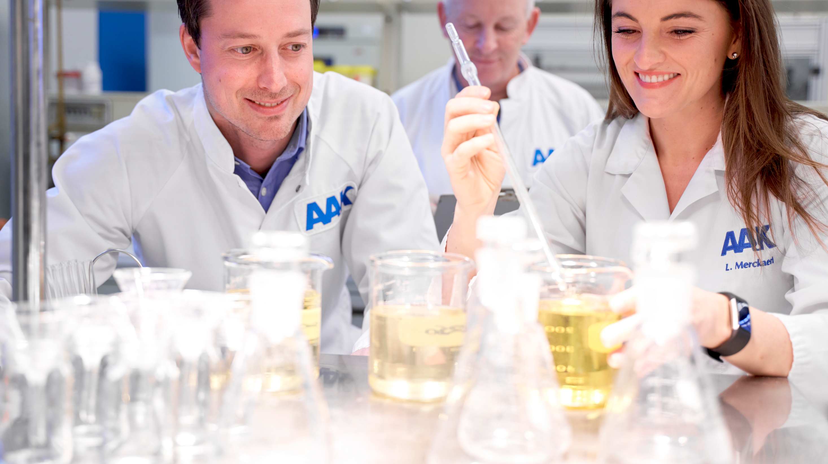
AAK årsstämma
Johan Westman, koncernchef och VD
4 maj, 2023

Slide 9



AAKs strategiska resa som ett Multi-oil Ingredient House
AAK:s aspiration för 2030
Syfte
Making Better HappenTM
Fördubbla vårt värdeskapande per kilo
Fördubbla vårt rörelseresultat per kilo genom ökat fokus på specialisering
Tillväxt
Växa snabbare än marknadsgenomsnittet på våra prioriterade marknader för specialprodukter
Påverkan
Få ett erkännande från våra intressenter för vår allt större positiva påverkan
Vision
Förstahandsvalet
för växtbaserade
oljeösningar
Aspiration
Strategi
Forma vår framtid
Better Behaviors och Leadership
Om AAK
The
Co-Development
Company
The Co-Development Company
Capital Market Day 2022
The Co-Development Company
Årsstämma 2023

Slide 10

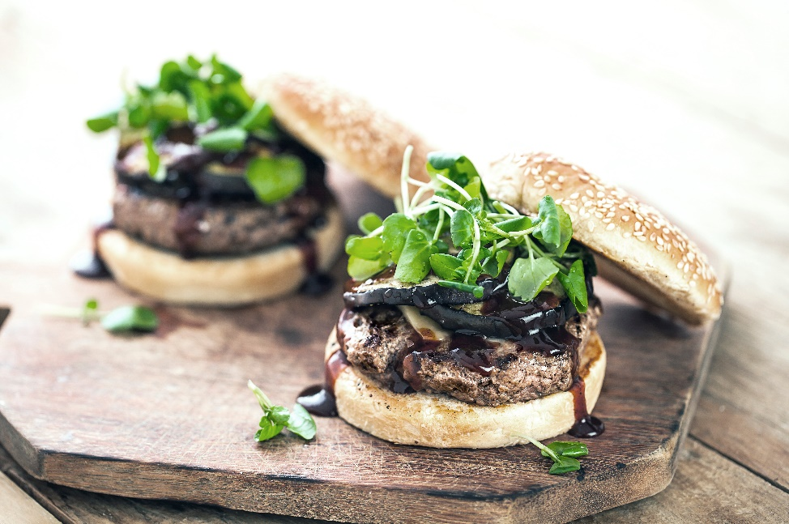
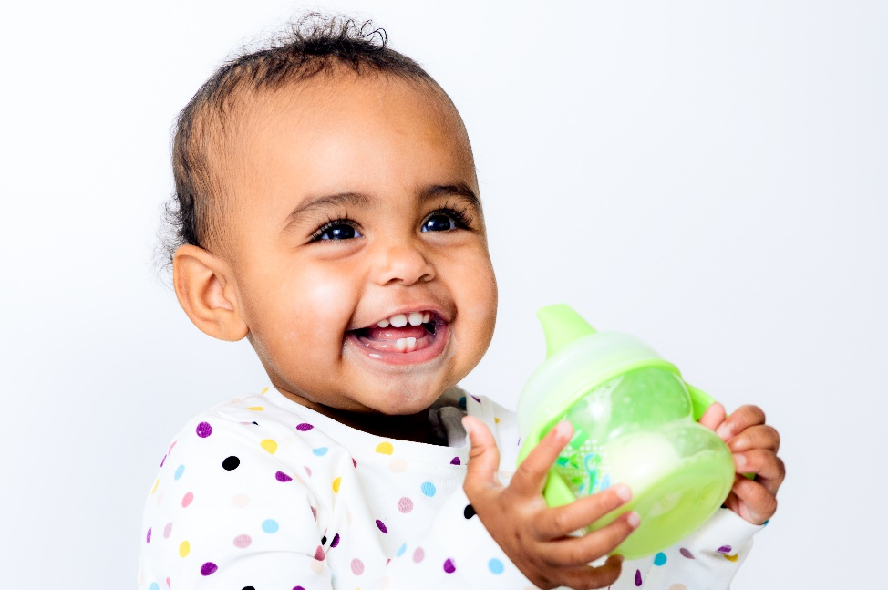
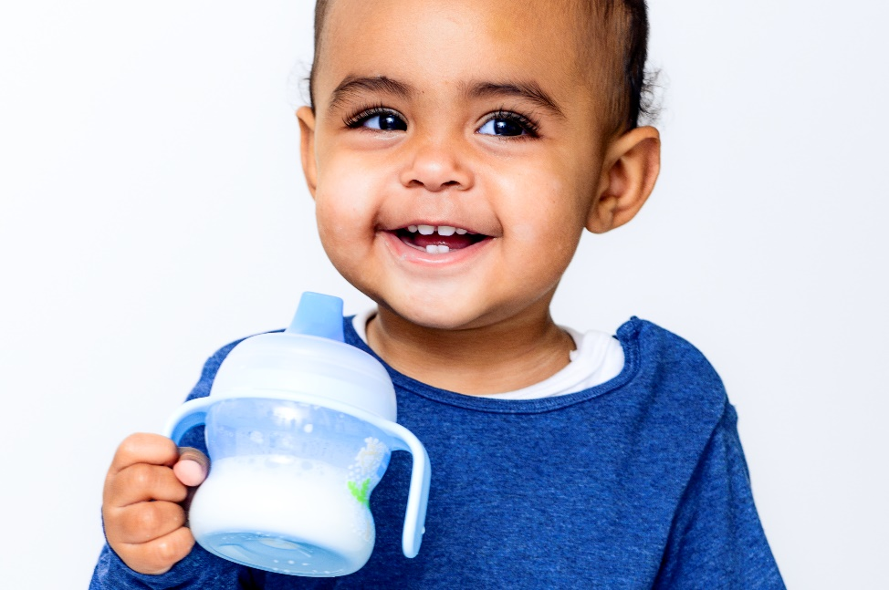



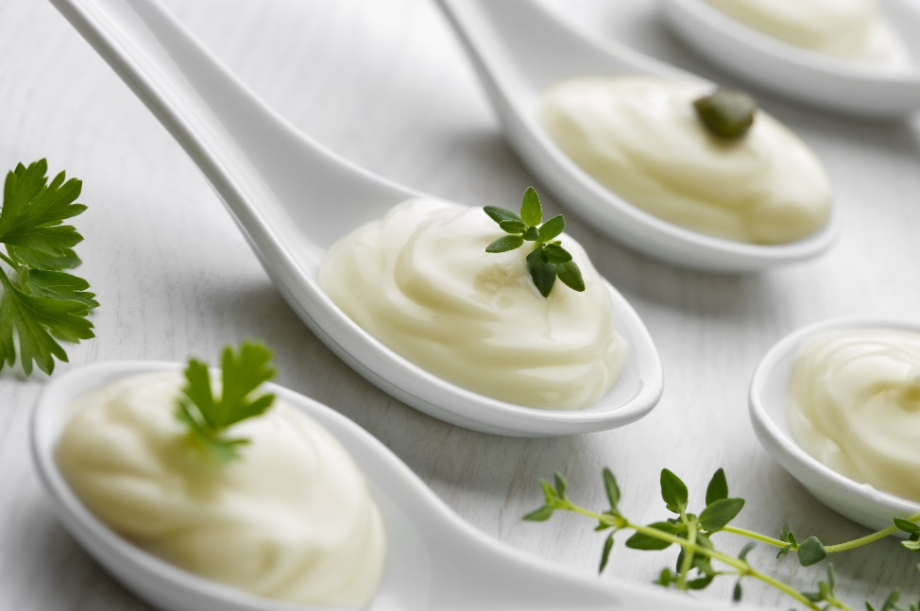

Vår vision är att vara förstahandsvalet för växtbaserade oljor
– inom industrier där vi valt att specialisera oss
Choklad och konfektyr
Växtbaserade livsmedel
Nutrition
Bageri
Mejeri
Kosmetik och kroppsvård
Foodservice
Tekniska produkter och foder
Årsstämma 2023

Slide 11
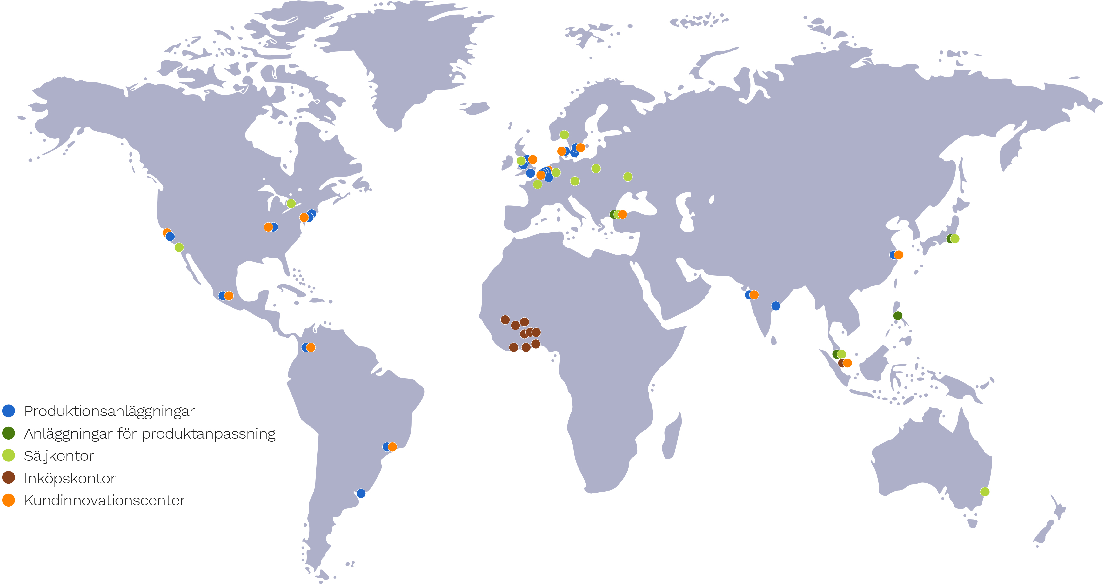
Vi har skandinaviska rötter och en global närvaro
4.000 medarbetare samarbetar tätt med våra kunder via 25 regionala försäljningskontor, 16 dedikerade kundinnovations-center och fler än 20 produktionsanläggningar
Netto-omsättning 50,4
miljarder
(2022)
Justerat rörelseresultat 2,88
miljarder
(2022)
Production plants
Customization plants
Sales offices
Sourcing operations
Customer Innovation Centers
Årsstämma 2023

Slide 12
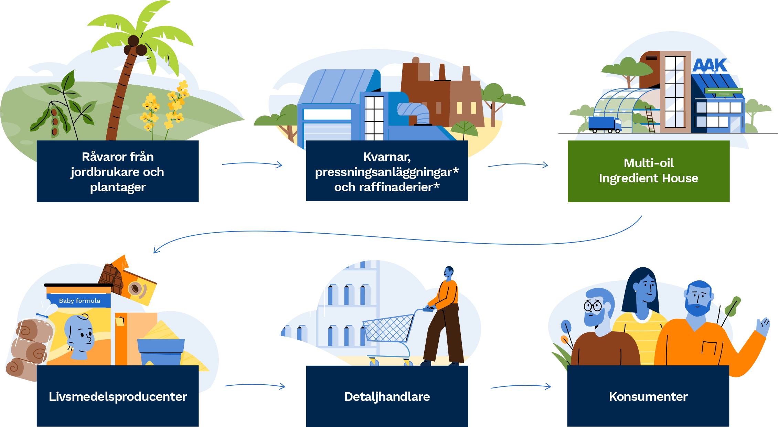
AAK i värdekedjan
*AAK utför pressning och raffinering av vissa utvalda råvaror
Årsstämma 2023

Slide 13

Making Better Happen™ för människor och miljö
AAK:s åtagande:

Slide 14
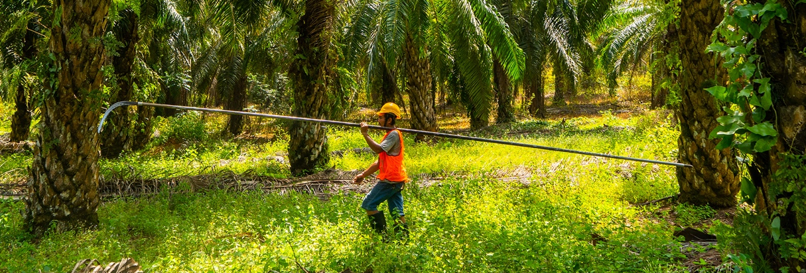

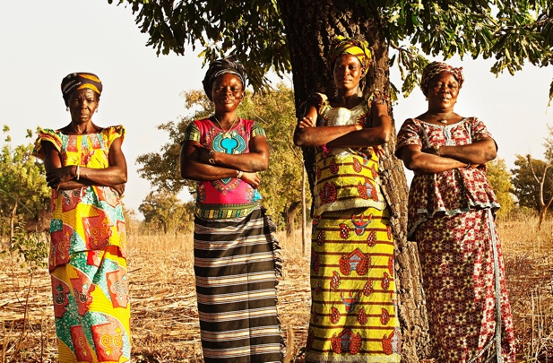
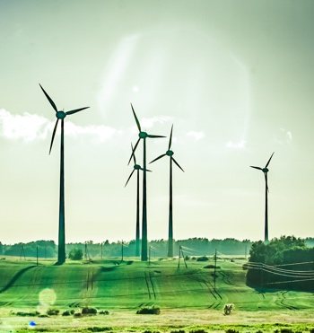


Hållbarhet – viktiga framsteg 2022
KLIMAT
BIOLOGISK MÅNGFALD
MÄNNISKOR
Vetenskapsbaserade mål för Scope 1-3 inlämnade och färdplaner för minskade koldioxidutsläpp framtagna
Införvliva respekt för mänskliga rättigheter
Riskbedömningen för människorättsbrott slutförd på alla anläggningar, genom hela försörjningskedjan
Scope 1 och 2: 4,4% minskning jämfört med basåret 2019
Ha en positiv påverkan på människor
2030: Minska de absoluta Scope 1- och 2-utsläppen av växthusgaser med 50 % från basåret 2019
293,300
kvinnor i vårt Kolo Nafaso program
Skydd och återställande av biologisk mångfald
71%
verifierat avskogningsfri palm, 67% förra året
87%
Spåbarhet till plantage för palmolja, 81% förra året
+9%
mer förnybar el inköpt under 2022
Bidra till en bättre tillvaro för människor
Förnybar el 70% (+6%)
En ökning med 45 procentenheter sedan 2018
400 personer i ledande befattning fick utbildning om fördomar och omedveten särbehandling
2025: 100% verifierat avskogningsfri palm
93% av avfallet gick till återvinning
20% verifierat avskognings- och markomvandlingsfri soja, 92% med USA volymer inkluderade, vilka anses låg risk
Vara en bättre granne
Lokala projekt, en höjdpunkt var stödet till anställda i Ukraina
2030: 100%
Bidra till hållbar utveckling med våra lösningar
37%
Av intäkterna bidrog till FN:s mål för hållbar utveckling (31% förra året)
36%
RSPO certifierat
(39% förra året)
2025: 50% av intäkterna bidrar till FN:s mål för hållbar utveckling
Årsstämma 2023

Slide 15
2022 gav starkt resultat under ännu ett turbulent år
Höjdpunkter 2022
Nyckeltal 2022
Vi hanterade ett turbulent år väl och nådde åter igen vår finansiella ambition: att öka rörelseresultatet med i genomsnitt 10% per år
Rörelseresultatet ökade för samtliga tre affärsområden
Utträdet från den ryska marknaden påverkade årets resultat negativt med ca 110 mkr jämfört med 2021
Vinsten per aktie, exklusive jämförelsestörande poster, uppgick till 8,07 kr, en ökning med 20%. Inklusive jämförelsestörande poster uppgick vinsten per aktie till 6,84 kr, en ökning med 22%
Styrelsen föreslår en utdelning om 2,75 kr (2,50 kr) per aktie
Vi gjorde fortsatta framsteg inom hållbarhet, både i vår egen verksamhet och i vår leveranskedja, med förbättringar av flera nyckeltal
Volymer
2.259.000 ton
(-2%)*
Justerat rörelseresultat
2.88 mkr
(+21% y/y, +9% y/y**)
Rörelseresultat
per kilo
1,28 kr
(+23% y/y, +11% y/y**)
Avkastning på sysselsatt kapital
14,5%***
* Exklusive Ryssland var volymerna oförändrade
** Fast växelkurs
*** Rullande 12 månader inkl. IFRS 16-effekt
Årsstämma 2023

Slide 16
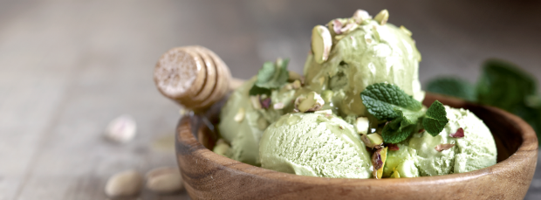


Ökat rörelseresultat för samtliga tre affärsområden
Food Ingredients
Chocolate & Confectionery Fats
Technical Products & Feed
En global nyckelleverantör till livsmedelsindustrin
Värdehöjande lösningar till industrierna inom bageri, mejeri, växtbaserade livsmedel, foodservice och nutrition
Erbjuder marknadsledande funktionella alternativ till kakaosmör
Specialfetter till bl.a. choklad, fyllningar och bredbara produkter
Hållbar verksamhet med biprodukter från tillverkning av specialoljor
Lösningar för tekniska produkter (såsom tvättmedel, ljus och däck) samt djurfoder
Rörelseresultat (2022) – 55% av gruppen*
Rörelseresultat (2022) – 35% av gruppen*
Rörelseresultat (2022) – 10% av gruppen*
mkr
mkr
mkr
Exklusive jämförelsestörande poster samt resultat relaterat till AAK-koncernen
Årsstämma 2023
Notes:
Food Ingredients har fortfarande en stark ställning regionalt, främst i Europa, USA och norra Latinamerika, men stärker gradvis sin ställning i andra regioner. Chocolate & Confectionery Fats har världsledande positioner som successivt ska utvecklas på en alltmer global arena. Technical Products & Feed har en stark position i norra Europa och kommer att fortsätta fokusera på tillväxt i på dessa marknader genom sin starka anknytning till fabriken i Karlshamn som innebär omfattande samordningseffekter.

Slide 17
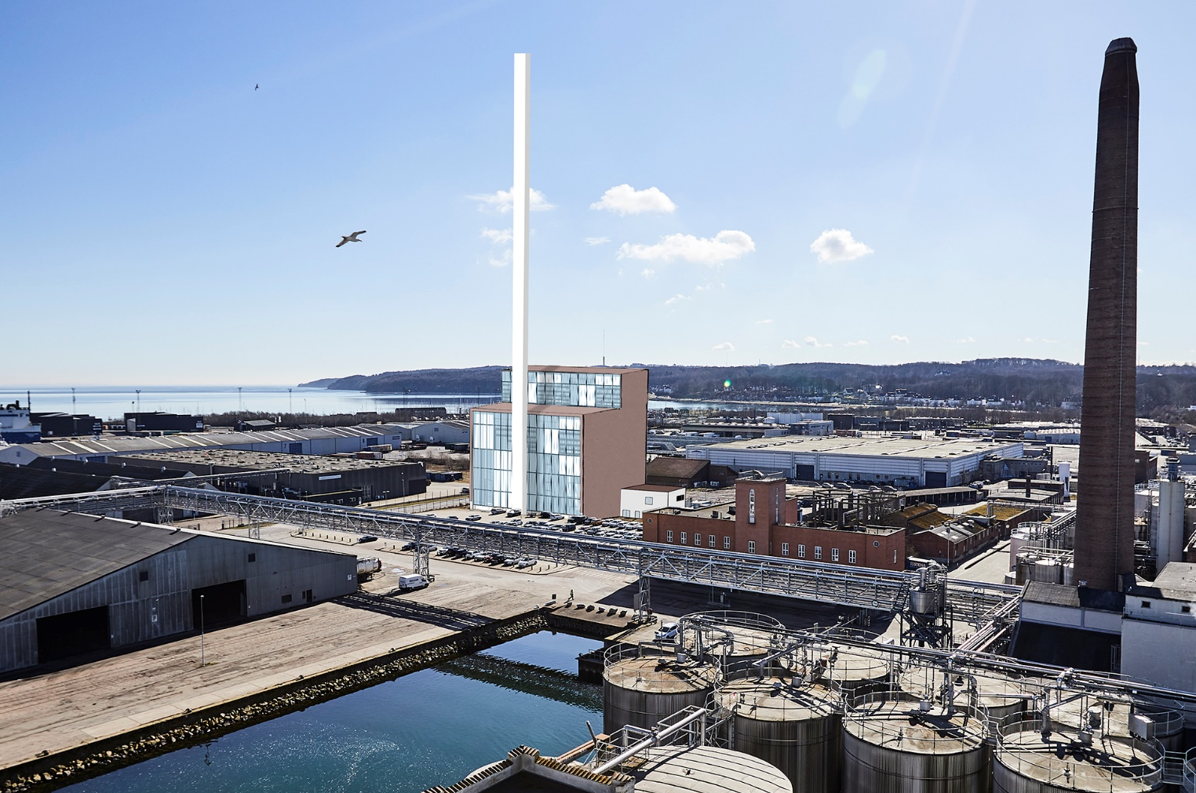




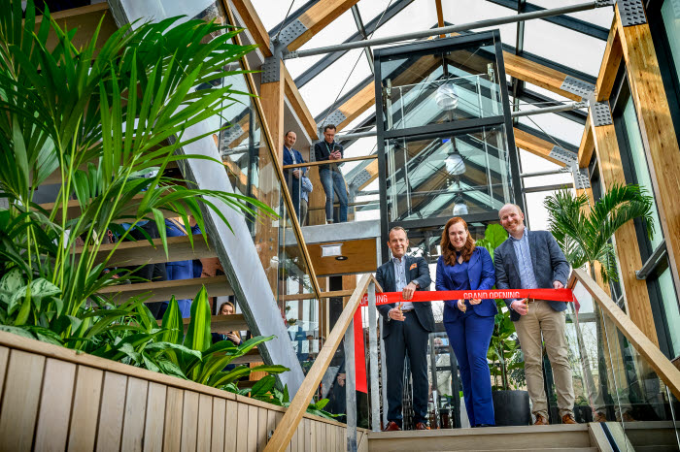
Viktiga händelser 2022
Investering i CO₂-minskning
Investering i ny teknik
Geografisk expansion
Uppdaterad strategi
Förändringar i koncernledningen
Innovationscenter för växtbaserade livsmedel
Årsstämma 2023
Notes:
Investering i CO2-minskning
I februari tillkännagav vi vårt beslut att investera 500 mkr för installation av biomassapannor vid vår produktionsanläggning i Århus, Danmark – ett initiativ som beräknas minska anläggningens CO₂-utsläpp med cirka 90% och hela bolagets med cirka 15%. Projektet förväntas bli klart i slutet av 2023
Investering i ny teknik
I mitten av juli tillkännagav vi nyheten att AAK investerar i foodtech-bolaget Green-On och dess Power-to-X-teknologi. Ambitionen med den här tekniken är att skapa råvaror – i det här fallet oljor och fetter för livsmedel och andra användningsområden – direkt från koldioxid, förnybar energi och vatten. Om den här tekniken är framgångsrik minskas behovet av odlingsbar mark, vilken är en av de knappaste resurserna vi har för den här typen av råvaror. Som en del av investeringen kommer AAK att tillhandahålla sin expertis inom oljor och fetter samt erbjuda resurser för att stödja och vidareutveckla Green-On och deras arbete. På så sätt kan vi påskynda hållbarheten i framtidens livsmedelsprodukter. Det här samarbetet möjliggjordes genom AAK:s partnerskap med Big Idea Ventures (BIV), som inleddes i mars 2021.
Geografisk expansion
I november 2022 stärkte vi vår position på den indiska marknaden genom att förvärva 100% av aktierna i Arani Agro Oil Industries Ltd. Förvärvet ger AAK en plattform för att kunna leverera till ett flertal strategiska kunder i sydöstra Indien, med särskilt fokus på Chocolate & Confectionery Fats, Nutrition, Bakery och Dairy. Under de kommande åren kommer vi att investera uppskattningsvis 200–300 mkr, inklusive köpeskillingen, för att öka kapaciteten och förbättra effektiviteten i den förvärvade produktionsanläggningen. Förvärvet slutfördes i januari 2023 och kommer att ingå i AAK:s räkenskaper från och med första kvartalet 2023.
Uppdaterad strategi
På kapitalmarknadsdagen i Stockholm den 29 november 2022 presenterade vi vår verksamhet och finansiella utveckling samt redogjorde för på vilket sätt vi uppdaterat vår strategi och långsiktiga ambition. De viktigaste nyheterna efter årets strategiöversyn gäller vår aspiration för 2030: • Att fördubbla vårt rörelseresultat per kilo genom att satsa vidare på specialisering. • Att växa snabbare än marknadsgenomsnittet på våra prioriterade marknader för specialprodukter. • Att få våra intressenters erkännande för vår allt större positiva påverkan.
Förändringar i koncernledningen
Som stöd för vår uppdaterade strategi och aspiration har vi vässat AAK:s organisationsstruktur, vilken implementerades den 1 januari 2023. Genom denna organisationsförändring vill vi skapa en ännu mer ansvarstagande och kundfokuserad organisation, med rätt förutsättningar för att nå framsteg i i förhållande till vår strategi.
Historiskt har AAK haft sex funktioner och fem regioner, som representerats av elva ledamöter i koncernledningen. Framöver kommer det att vara fyra funktioner och tre regioner. Den nya koncernledningen består av åtta medlemmar inklusive VD. Dessa är Johan Westman (koncernchef och VD), Tomas Bergendahl (finansdirektör), Sten Estrup (President AMEA & People), Susanne Jaspers (President Europe & Strategic Accounts), Octavio Díaz de León (President Americas), Tim Stephenson (President Global Sourcing & Trading and Sustainability), David Smith (President Global Operations) och Niall Sands (President Commercial Development and Innovation). Förändringarna trädde i kraft den 1 januari 2023 och hade ingen inverkan på AAK:s räkenskaper eller redovisning.
Nytt Plant-based Food Center i Zaandijk
Bubblare: Utträde från Ryssland
En viktig fråga på agendan för koncernledningen och styrelsen var AAK:s utträde ur Ryssland och avvecklingen av all verksamhet och alla investeringar där, som en konsekvens av det tragiska kriget i Ukraina. Detta var en komplicerad och svår process. Efter noggrann utvärdering avvecklade AAK verksamheten i Ryssland under kontrollerade former med fokus på att säkerställa såväl regelefterlevnad som våra medarbetares säkerhet. Beslutet togs enhälligt av koncernledningen och styrelsen. Vi lät vår andel i samriskbolaget NPO Margaron LLC återgå till vår samarbetspartner och avvecklingen av AAK:s verksamhet och investeringar i Ryssland ledde till en engångskostnad på 350 mkr, vilket påverkade resultaträkningen under andra kvartalet. Den förlorade omsättningen påverkade rörelseresultatet 2022 med totalt 110 mkr. Ryssland stod för cirka 3% av AAK:s volymer i ton räknat och största delen rapporteras inom affärsområdet Chocolate & Confectionery Fats. AAK arbetar för att flytta en så stor andel som möjligt av dessa volymer till kunder i andra geografier

Slide 18
Högre utdelning, drivet av en stadigt växande vinst per aktie
Styrelsen föreslår en utdelning om 2,75 kronor (2,50 kronor) per aktie, en ökning med 10%
Utdelning per aktie*
Vinst per aktie
kr
+10%
2022 ökning
kr
+20%
2022 ökning**
8,07**
6,84***
+12%
genomsnittlig ökning per år
+11% genomsnittlig ökning per år**
* Utbetalningsår
** Exklusive jämförelsestörande poster *** Inklusive jämförelsestörande poster
The Co-Development Company
Årsstämma 2023

Slide 19
Första kvartalet 2023
Stark start på året; resultat bekräftat enligt förhandsbeskedet från den 13 april
Höjdpunkter Q1 2023
Nyckeltal Q1 2023
Rörelseresultatet ökade med 34%, omräknat till fasta växelkurser
Rörelseresultatet per kilo ökade med 43%, omräknat till fasta växelkurser, med ökande marginaler för alla tre affärsområden
Volymminskningen berodde till stor del på beslutet att lämna Ryssland och optimeringsprogrammet inom Bakery, vilket påverkade Chocolate & Confectionery Fats och Food Ingredients. Volymerna inom Technical Products & Feed ökade. Exklusive Ryssland minskade koncernens volymer med 3%
Starkt kassaflöde då effekterna av lägre råvarupriser hade en positiv effekt på rörelsekapitalet
Minskning av nettoskuld/EBITDA på grund av stark vinsttillväxt och lägre råvarupriser
Avkastning på sysselsatt kapital på 15,2%, främst tack vare ökat rörelseresultat
Volymer
541,000 ton
(-6%)
Justerat rörelseresultat
952 mkr
(+43% y/y, +34% y/y*)
Rörelseresultat
per kilo
1,76 kr
(+53% y/y, +43% y/y*)
Fritt kassaflöde
740 mkr
Nettoskuld/EBITDA
1.36
Avkastning på sysselsatt kapital
15.2%**
* Fast växelkurs
** Rullande 12 månader
Årsstämma 2023

Slide 20

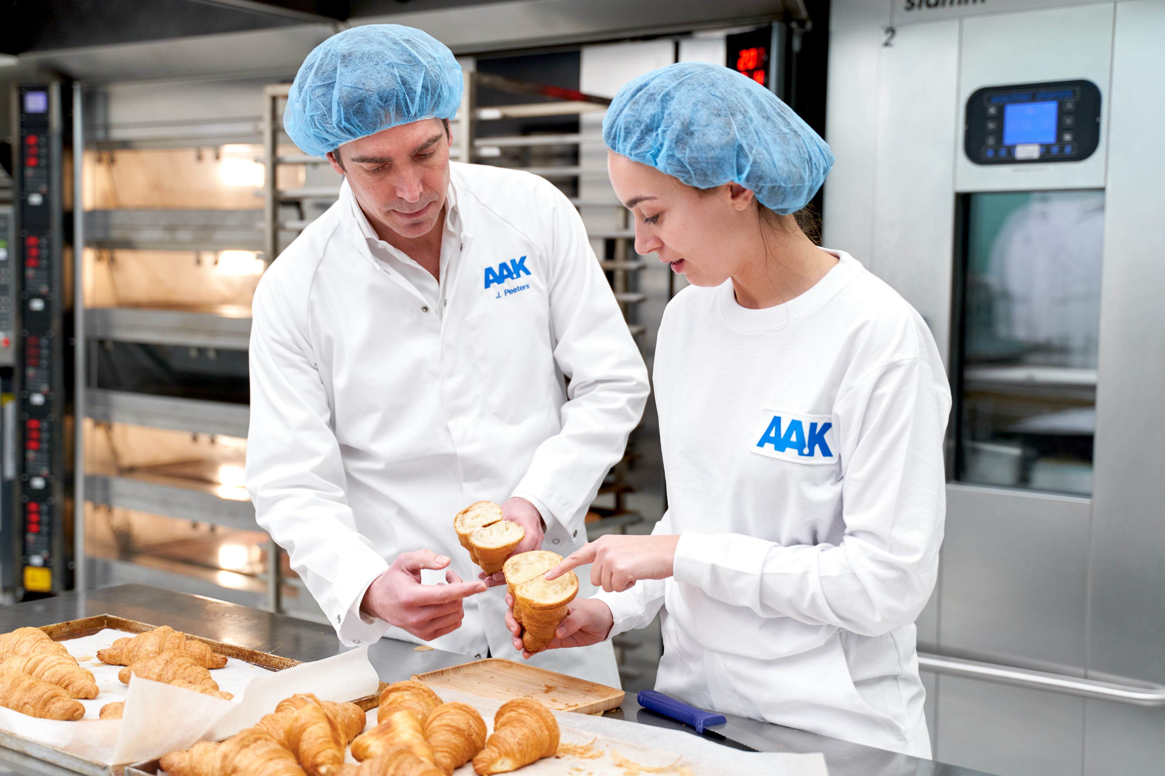
Väl positionerade, med en bred produktportfölj och ambitiös aspiration ser vi starka tillväxtmöjligheter framöver
Trender & marknadsutsikter
AAK:s styrkor
Updaterad strategi
Väl positionerade för de underliggande trenderna på vår marknad med vår Multi-oil Ingredient approach
Starka resultat trots extrem osäkerhet och volatilitet under de senaste åren - med en bred produktportfölj och smidighet står vi stadigt
Vi ser starka tillväxtmöjligheter framöver och har satt upp en ambitiös aspiration att fördubbla vårt värdeskapande per kilo och att fortsätta vår resa mot specialisering
Årsstämma 2023

Slide 21











Vår uppdaterade portföljstrategi återspeglar vår uppdaterade syn på hur vi ska investera för att nå vår ambition
Health and Nutrition platform Flyttad från “Satsa för framtiden” och tillagd i Special Nutrition för att driva ökat fokus mot riktade hälso- och nutritionssegment inom Special Nutrition
Investera för fortsatt tillväxt
Optimera prestationen
Chocolate & Confectionery Fats
Special Nutrition and Health
Bakery
Dairy
Foodservice
Satsa för framtiden
Bibehåll aktuell strategi
New food solutions
Tillagd i Plant-based Foods för att hålla sig nära New food solutions såsom fermentering, kultivering och Power-to-X lösningar såsom Green-On
Upprätthålla och odla Fortsätta att växa och utveckla regionala fästen och portföljer
Plant-based and New food solutions
Technical Products
Personal Care
Natural Emulsifiers
Fish
Feed
Feed
Technical Products och Personal Care Flyttad till “Satsa för framtiden” för att fånga bredare trender och möjligheter och för att ersätta fossilbaserade ingredienser med mer hållbara alternativ
The Co-Development Company
Årsstämma 2023

Slide 22
En ambitiös aspiration: att fördubbla vårt värdeskapande per kilo och att fortsätta vår resa mot specialisering
AAK 2030 aspiration
Purpose
Making Better HappenTM
Fördubbla vårt värdeskapande per kilo
Fördubbla vårt rörelseresultat per kilo genom ökat fokus på specialisering
Tillväxt
Växa snabbare än marknadsgenomsnittet på våra prioriterade marknader för specialprodukter
Påverkan
Få ett erkännande från våra intressenter för vår allt större positive påverkan
Vision
Förstahandsvalet
för växtbaserade
oljeösningar
Aspiration
Strategi
Forma vår framtid
Better Behaviors och Leadership
Om AAK
The
Co-Development
Company
The Co-Development Company
Capital Market Day 2022
The Co-Development Company
Årsstämma 2023

Slide 23

Everything we do is about
Making Better Happen™
www.aak.com

Slide 24
Framläggande av årsredovisningen och revisionsberättelsen respektive koncern-redovisningen och koncernrevisions- berättelsen för räkenskapsåret 2022, samt revisorsyttrande om huruvida de riktlinjer för ersättning till ledande befattningshavare som gällt sedan föregående årsstämma följts.
8

Slide 25

Jonas Nihlberg, KPMG AB
Auktoriserad revisor och partner
Utnämndes till huvudansvarig revisor vid årsstämman 18 maj 2022

Slide 26
Beslut om fastställande av resultat- och balansräkningen respektive koncernresultat- och koncernbalansräkningen per den 31 december 2022
Förslag:
Handlingarna fastställs
9a

Slide 27
Beslut om dispositioner beträffande bolagets vinst enligt den fastställda balansräkningen samt avstämningsdag för vinstutdelning
Förslag:
Vinstutdelning: 2,75 kronor per aktie
Avstämningsdag för utdelning: 8 maj 2023
9b

Slide 28
Beslut om ansvarsfrihet åt styrelseledamöter och verkställande direktör
9c

Slide 29
Fastställande av antalet styrelseledamöter
10
Förslag:
Sju ordinarie ledamöter utan suppleanter

Slide 30
Fastställande av styrelse- och revisorsarvoden
11
Förslag:
Styrelseordföranden ska erhålla 1 000 000 kronor och envar av de övriga bolagsstämmovalda ledamöterna ska erhålla 440 000 kr
Ordföranden för revisionsutskottet ska erhålla 250 000 kronor, övriga ledamöter i revisionsutskottet 125 000 kronor vardera
Ordföranden för ersättningsutskottet ska erhålla 100 000 kronor, övriga ledamöter i ersättningsutskottet 50 000 kronor
Arvode till revisorn ska utgå enligt avtal
Notes:
Arvode till styrelsen ska utgå med sammanlagt 4 290 000 kronor (inkl. ersättning för utskottsarbete) att fördelas mellan ledamöterna enligt följande: 1 000 000 kronor till ordföranden och 440 000 kronor till envar av övriga bolagsstämmovalda ledamöter, som inte är anställda i bolaget. Som ersättning för utskottsarbete ska ordföranden för revisionsutskottet erhålla 250 000 kronor, och var och en av de övriga ledamöterna av revisionsutskottet 125 000 kronor, samt ska ordföranden för ersättningsutskottet erhålla 100 000 kronor, och var och en av de övriga ledamöterna i ersättningsutskottet 50 000 kronor. Arvode till revisorn ska utgå enligt avtal

Slide 31
Val av styrelseledamöter och revisor
12

Slide 32
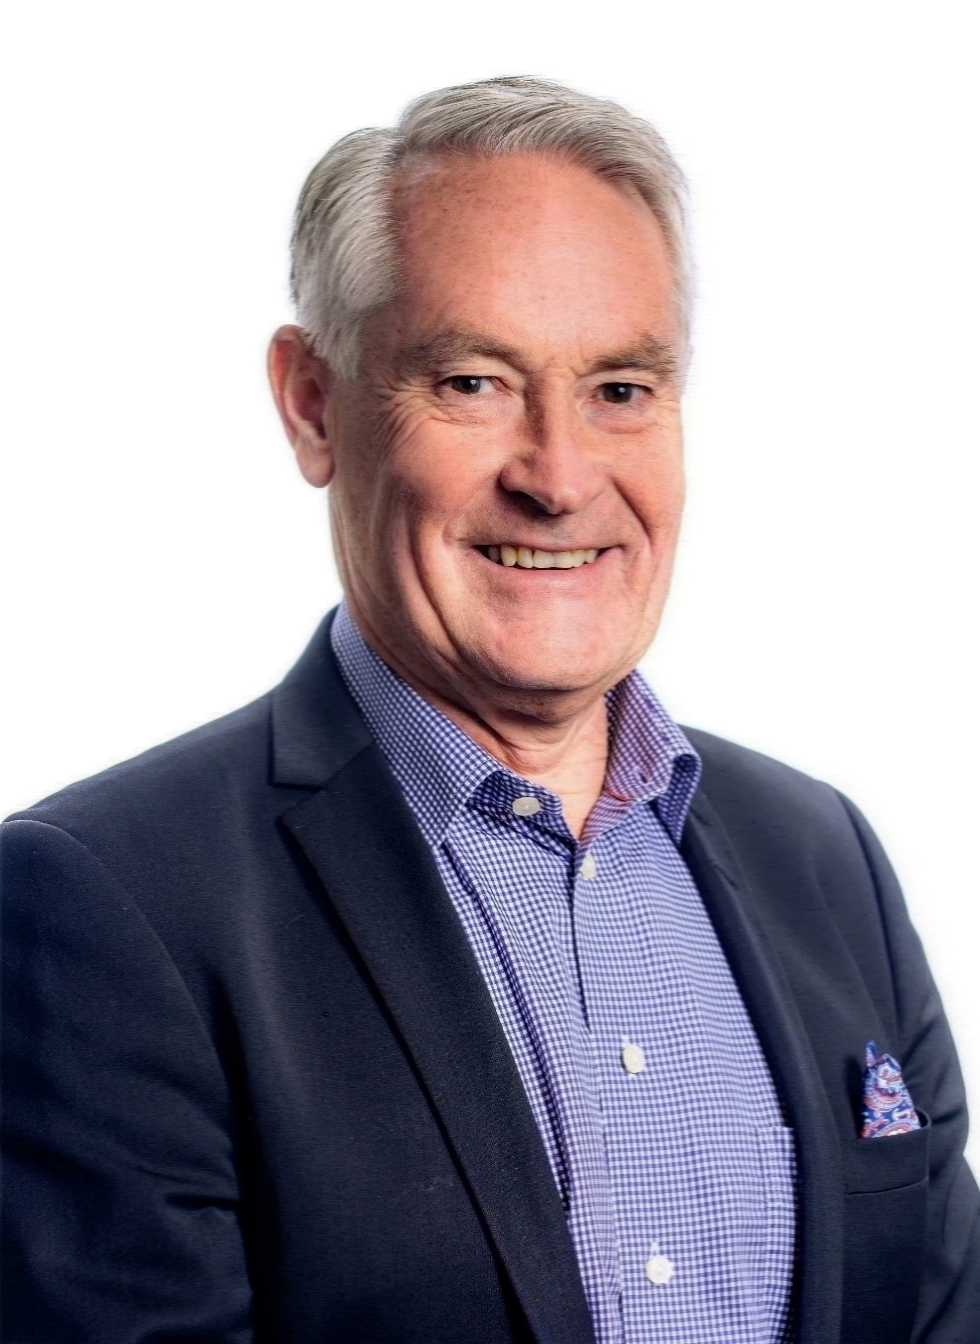
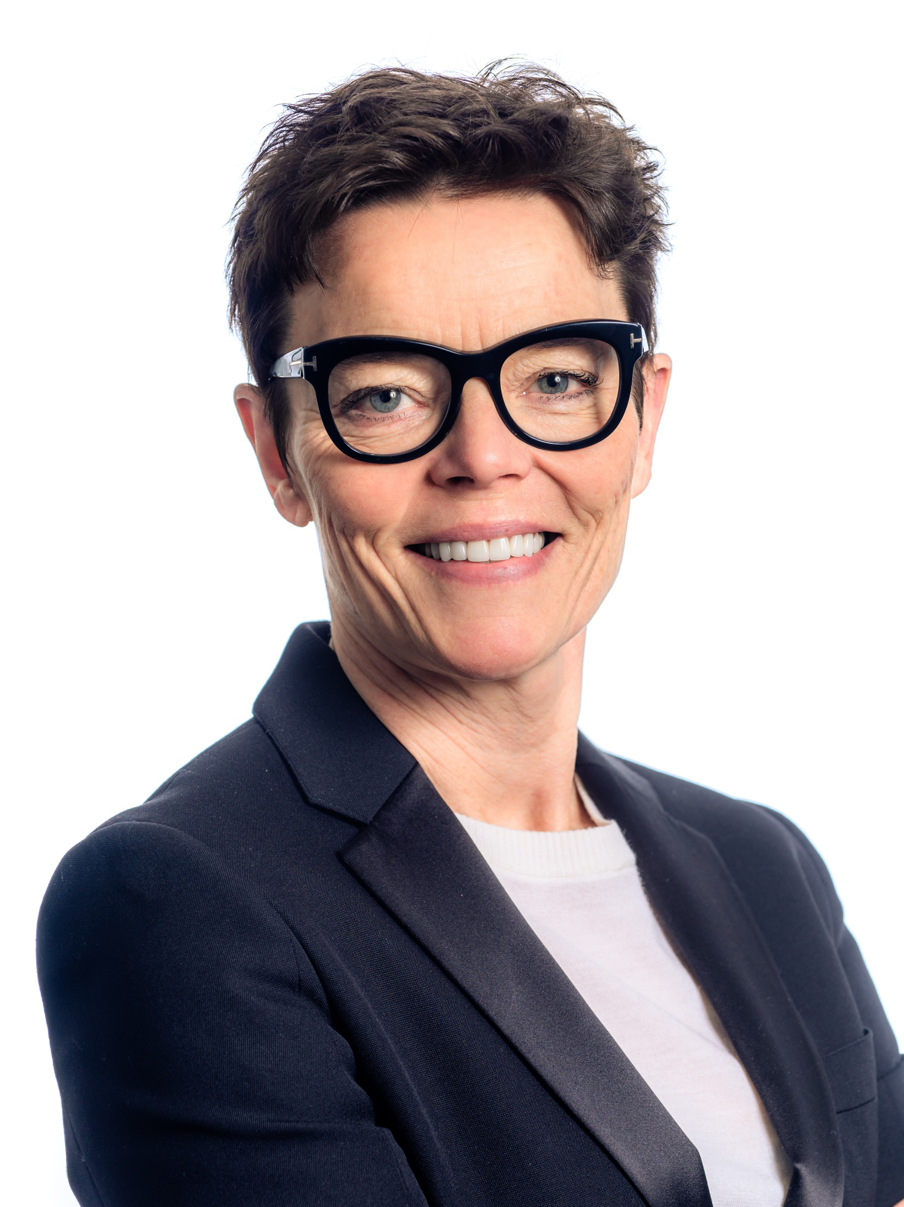
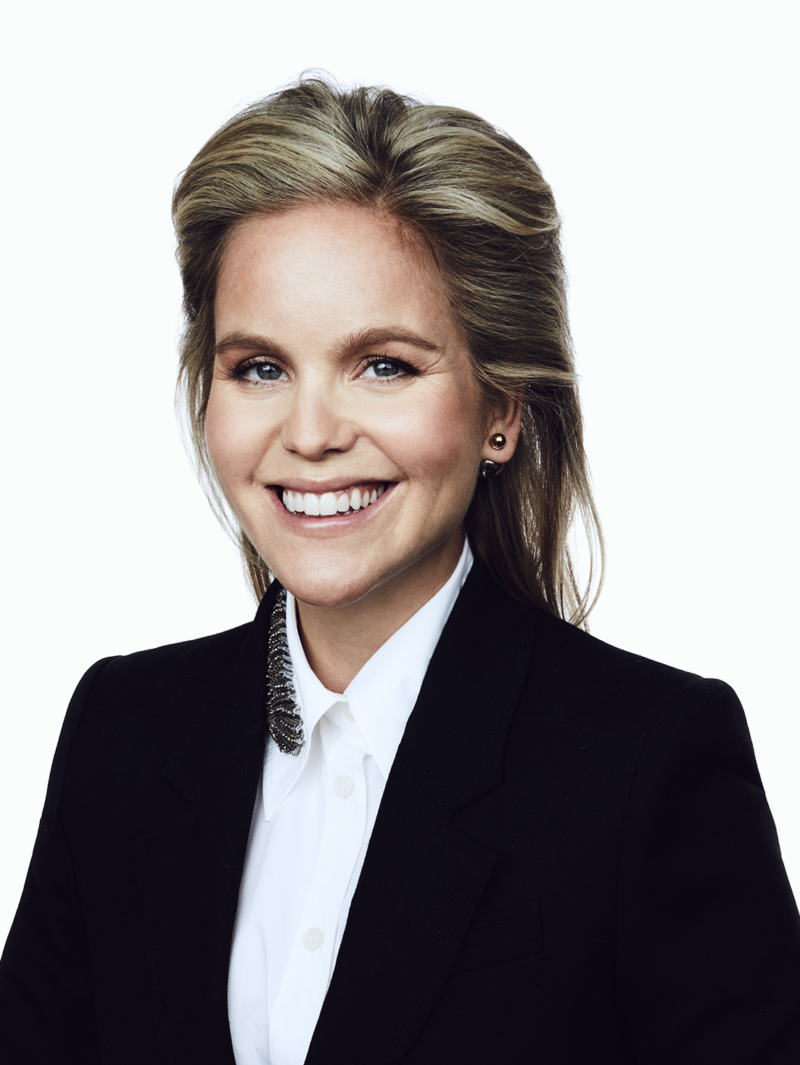
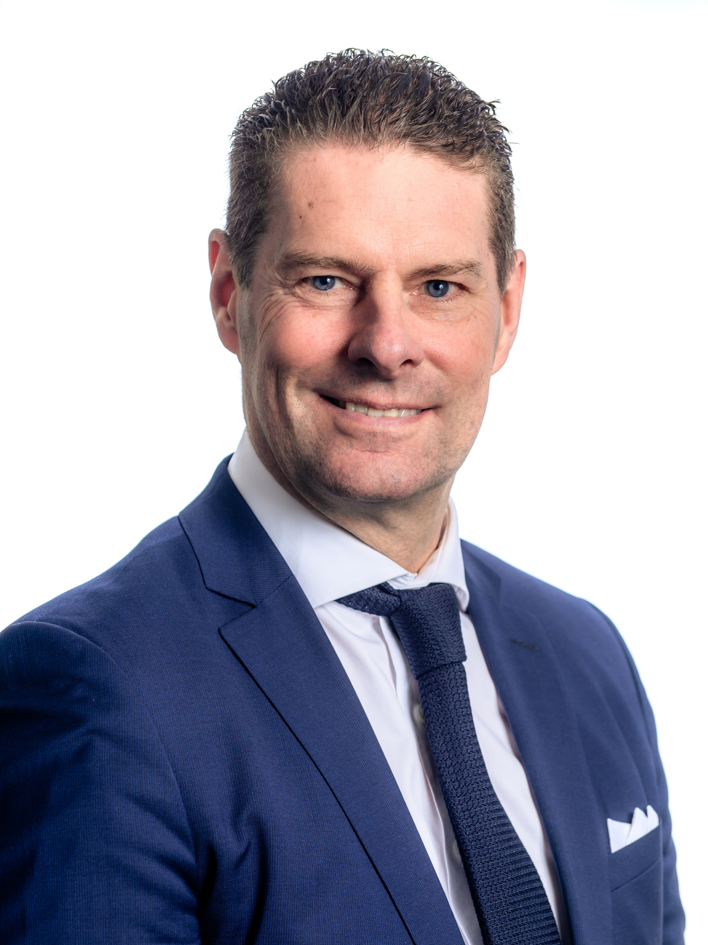
Förslag styrelseledamöter – omval
Georg Brunstam
Marianne Kirkegaard
Märta Schörling Andreen
Patrik Andersson
Styrelseordförande
Styrelseledamot
Styrelseledamot
Styrelseledamot
Årsstämma 2023

Slide 33
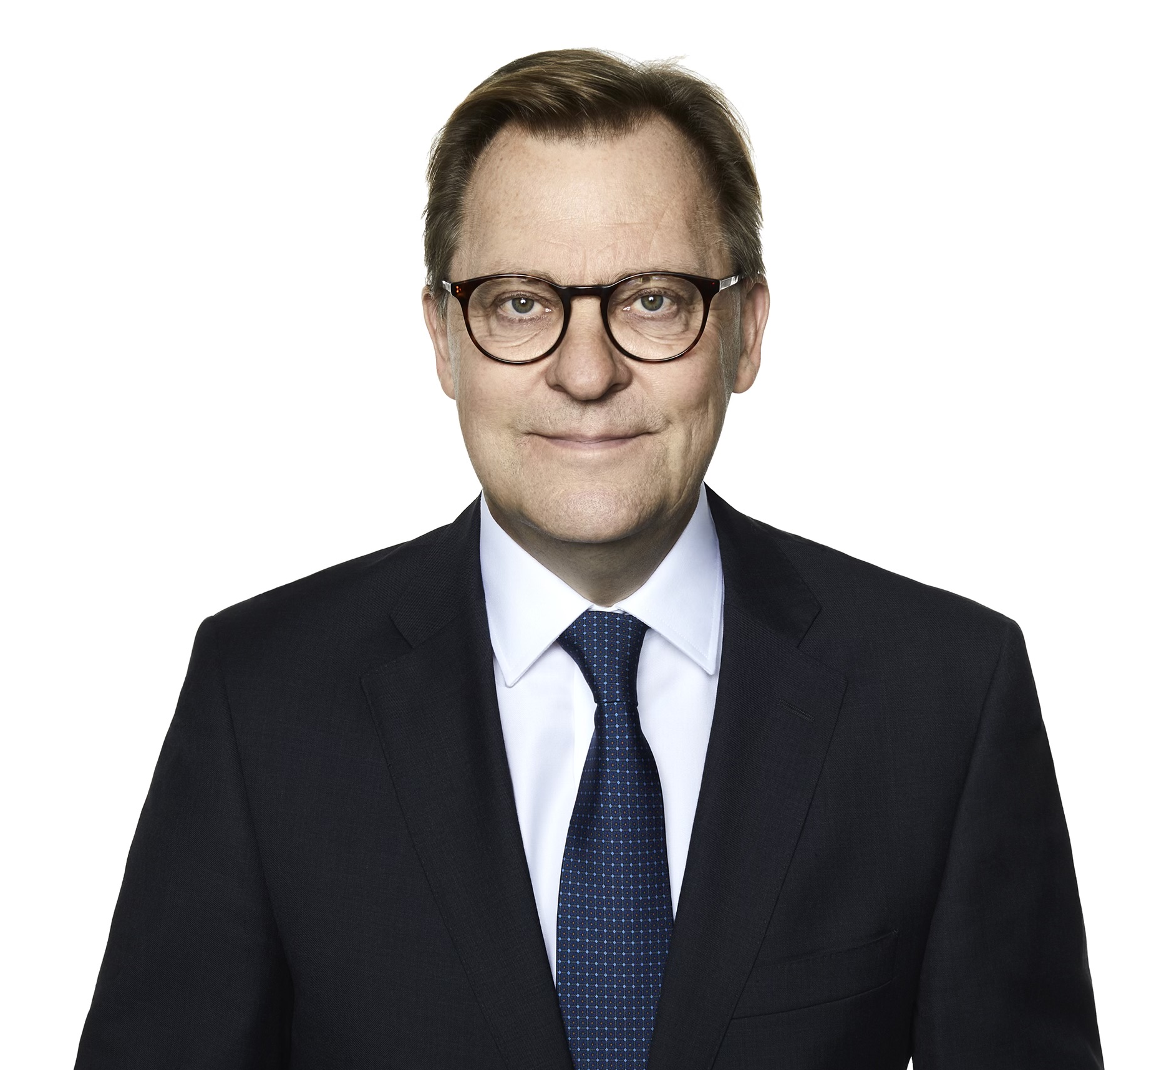
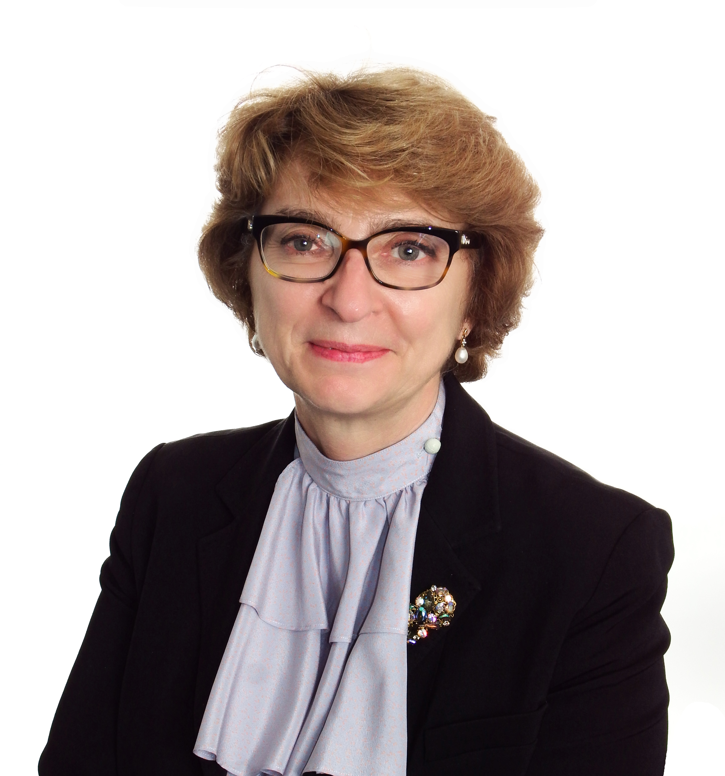
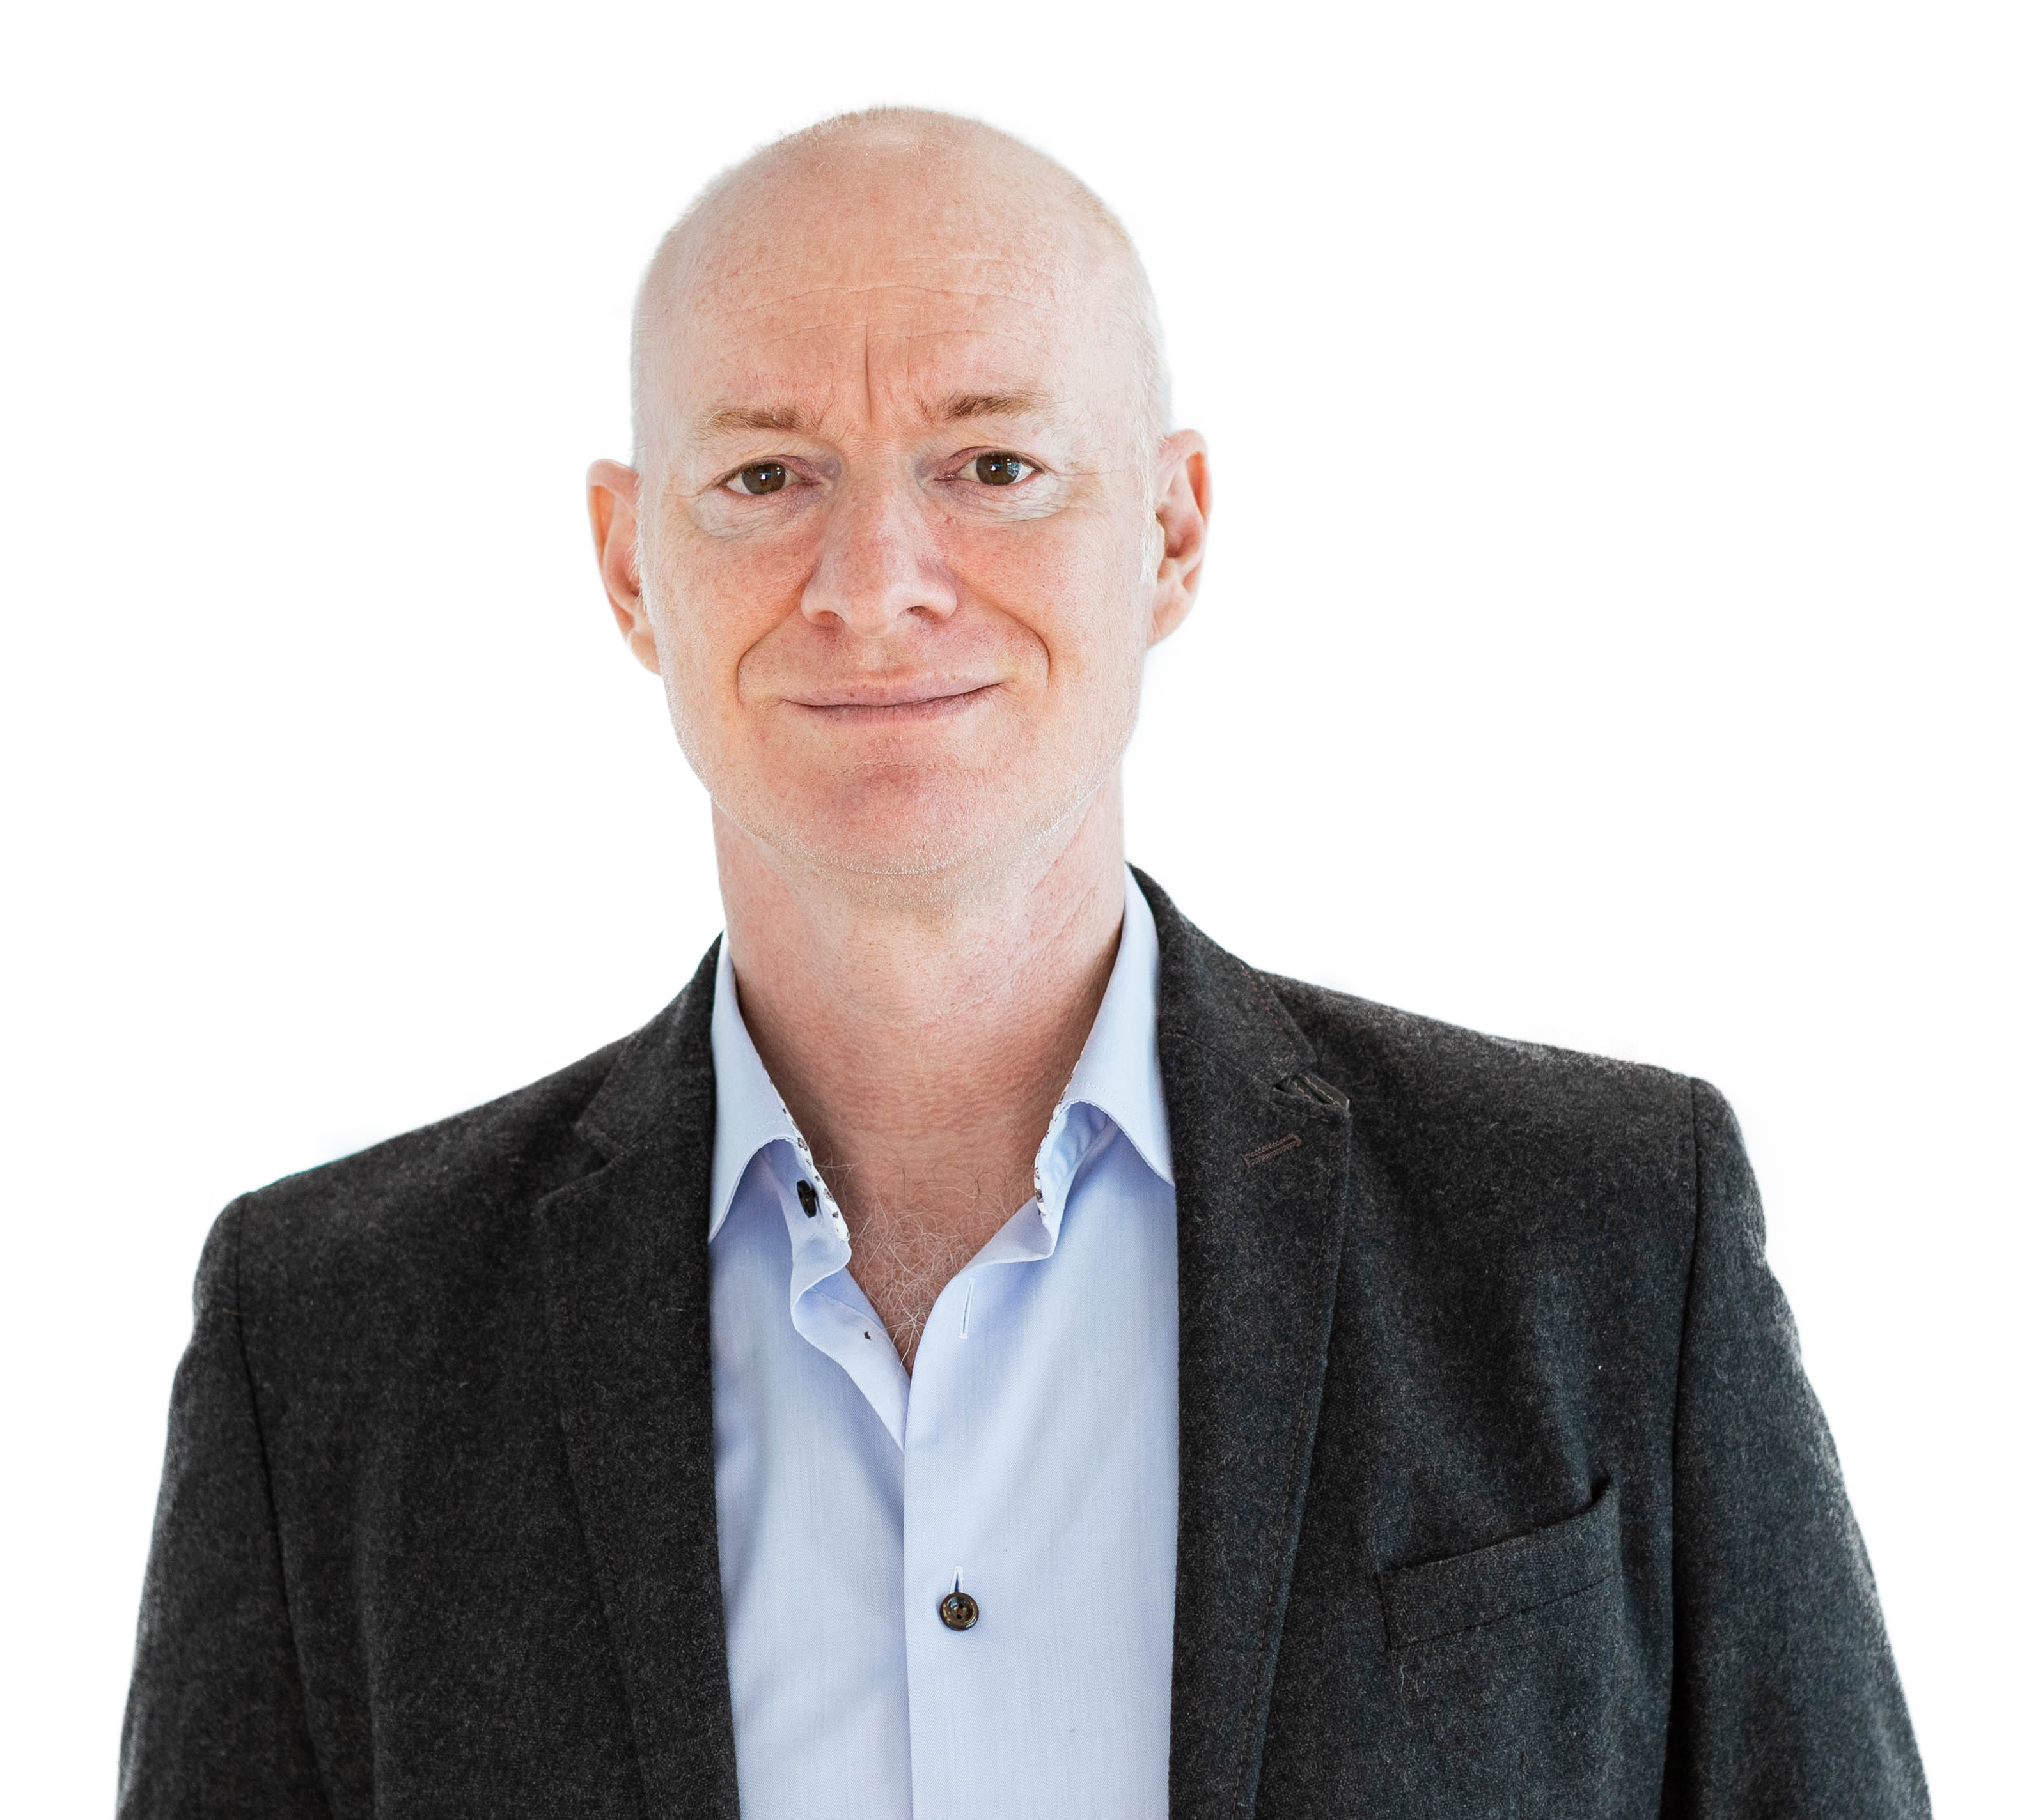
Förslag styrelseledamöter – nyval
Nils-Johan Andersson
Fabienne Saadane-Oaks
Ian Roberts
Styrelseledamot
Styrelseledamot
Styrelseledamot
Årsstämma 2023

Slide 34
Förslag avseende valberedning
13
Förslag:
Märta Schörling Andreen, ordförande, Melker Schörling AB Henrik Didner, Didner & Gerge Fonder
Elisabet Jamal Bergström, SEB Investment Management William McKechnie, Alecta

Slide 35
Beslut om godkännande av ersättningsrapport
Förslag:
Ersättningsrapporten godkänns
14

Slide 36
Förslag avseende riktlinjer för ersättning till ledande befattningshavare
Förslag:
Ersättningsriktlinjerna godkänns
15

Slide 37
För att ersätta AAK:s befintliga långsiktiga kontantbonus-program, beslut om inrättande av ett prestations- och aktiebaserat långsiktigt incitamentsprogram (Incitamentsprogram 2023/2026), samt överlåtelse av egna aktier
Förslag:
Incitamentsprogrammet inrättas och överlåtelse av aktier beslutas enligt styrelsens förslag
16

Slide 38
Beslut om bemyndigande för styrelsen att besluta om nyemission
Förslag:
Styrelsen bemyndigas att fatta beslut om nyemission motsvarande högst 10 procent av utestående aktier
17

Slide 39
Beslut om bemyndigande för styrelsen att besluta om återköp och överlåtelse av egna aktier
Förslag:
Styrelsen bemyndigas att fatta beslut om återköp och överlåtelse av egna aktier, upp till ett antal motsvarande högst två procent av samtliga aktier i bolaget
18

Slide 40
Stämmans avslutande
19

